Slide 1
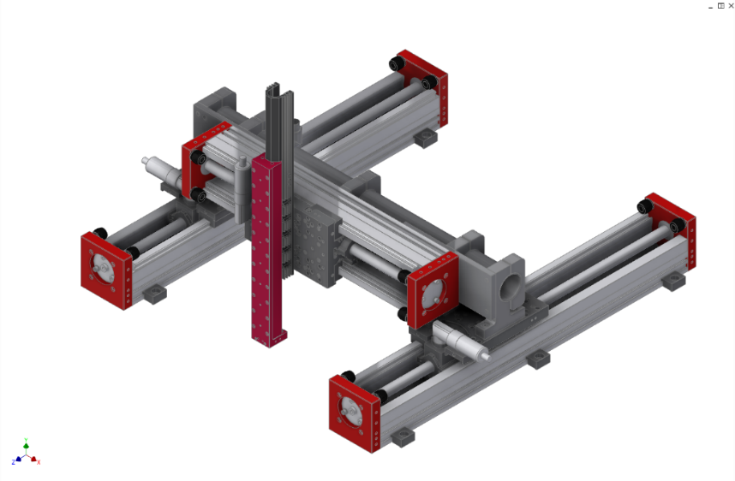
Simulation von Bewegung mit iLogic

Slide 2
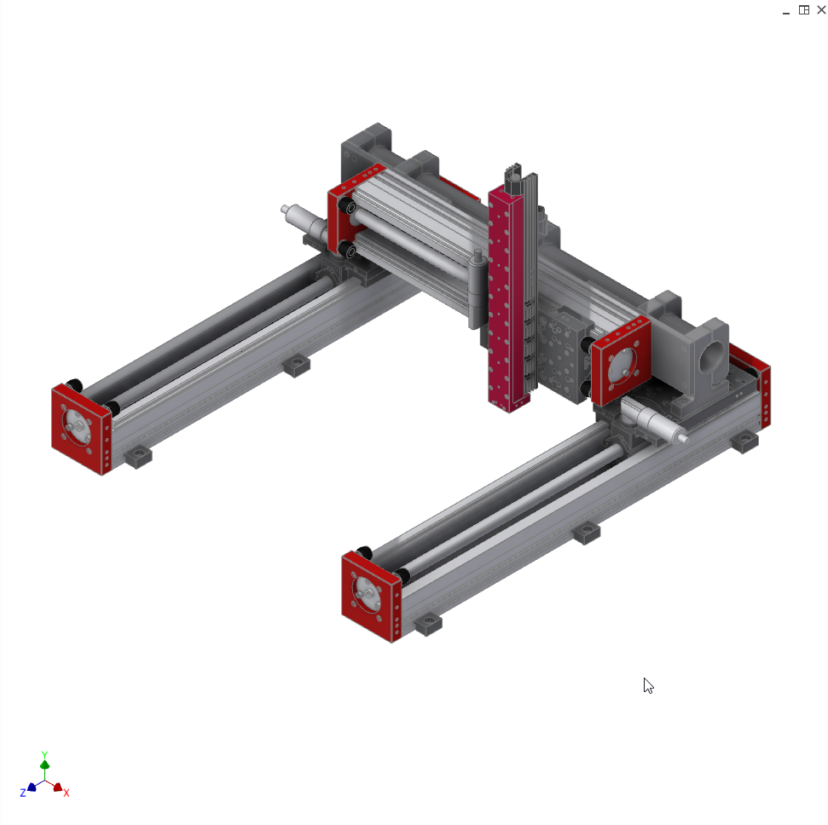
Bewegungssimulation eines Handling Systems
Wie kann die Bewegung der Achsen simuliert werden?
Durch Überschreiben des Versatzes der entsprechenden Abhängigkeiten
Freies Ziehen zwischen Grenzwerten
Freies Ziehen zwischen den Anschlägen durch Aktivierung des Kontaktlösers
Mittels Positionsdarstellungen
Mit einem iLogic Formular
Quelle 3D Daten: https://afag.partcommunity.com
Elektrisches Gantry Handling System, EPS midi gantry

Slide 3
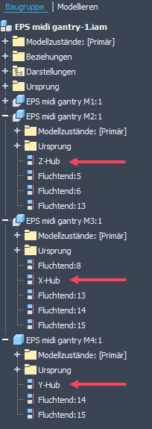
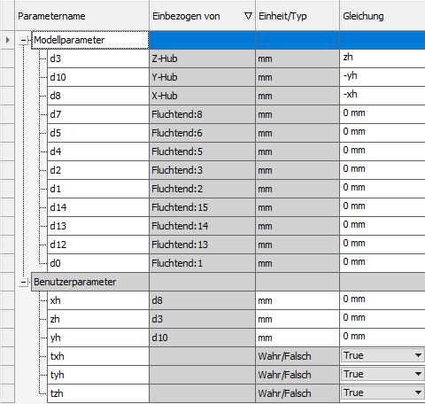
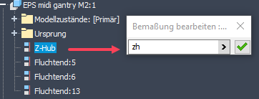
Simulation von Bewegungsstellungen mit einem iLogic Formular
Vorbereitung
Abhängigkeiten benennen
Benutzerparameter definieren
Abhängigkeiten durch Benutzerparameter überschreiben

Slide 4
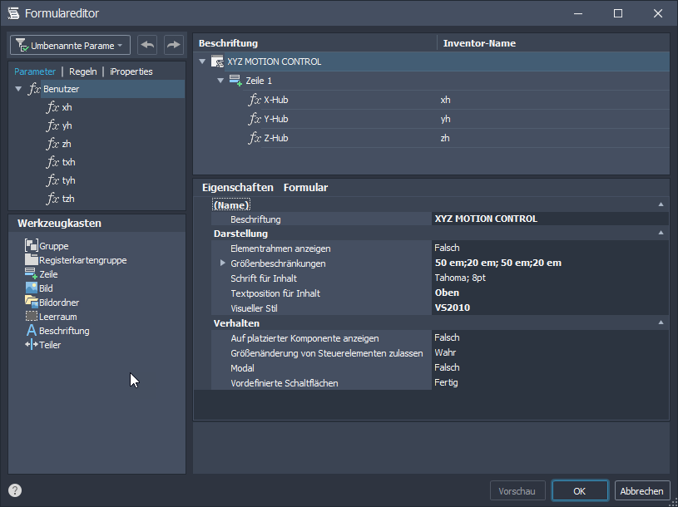
Simulation von Bewegungsstellungen mit einem iLogic Formular
Gestaltung des iLogic Formulars
Formulareditor aufrufen
Formular Benennen
Benutzerparameter in Formularentwurfs-struktur ziehen
Parameter Benennen
Visueller Stil auswählen
Evtl. Gruppe und / oder Register definieren
Anordnung der Steuerelemente (Spalte / Zeile)
Steuerelementtyp definieren
Nach Wahl eines Schiebereglers Min./Max Werte definieren
Evtl. Aktivierungsparameter definieren
Formulargröße definieren
Quick Info

Slide 5
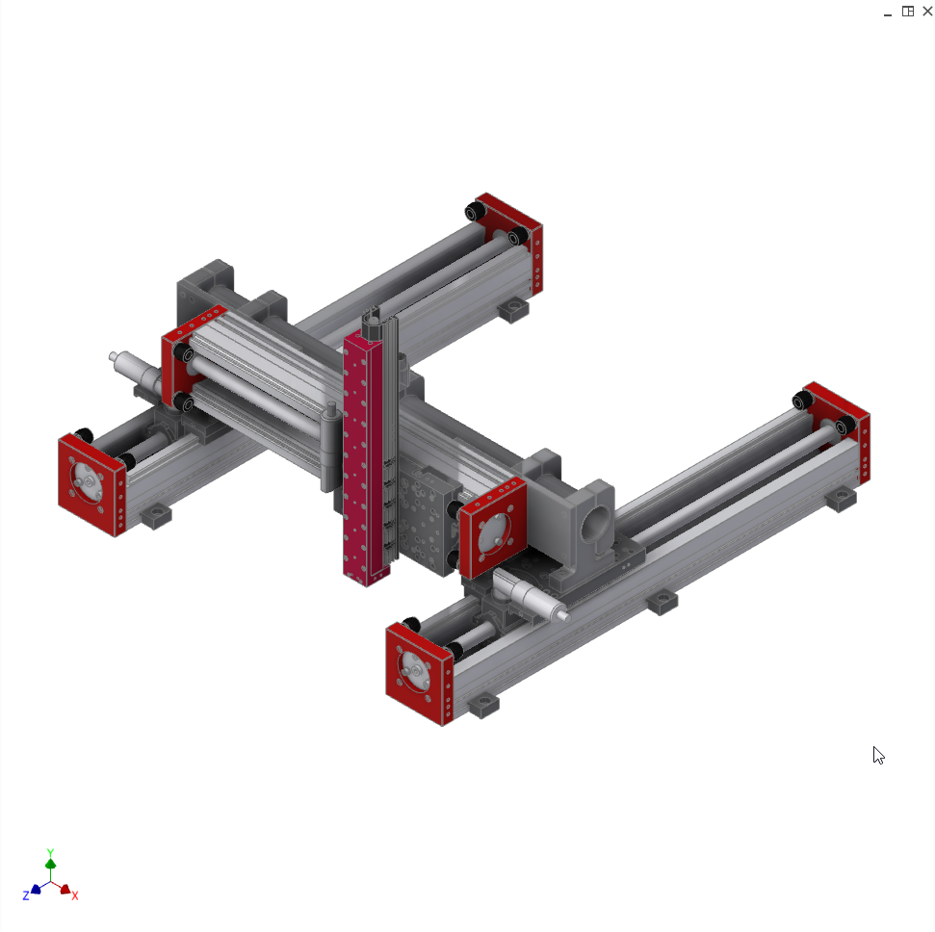
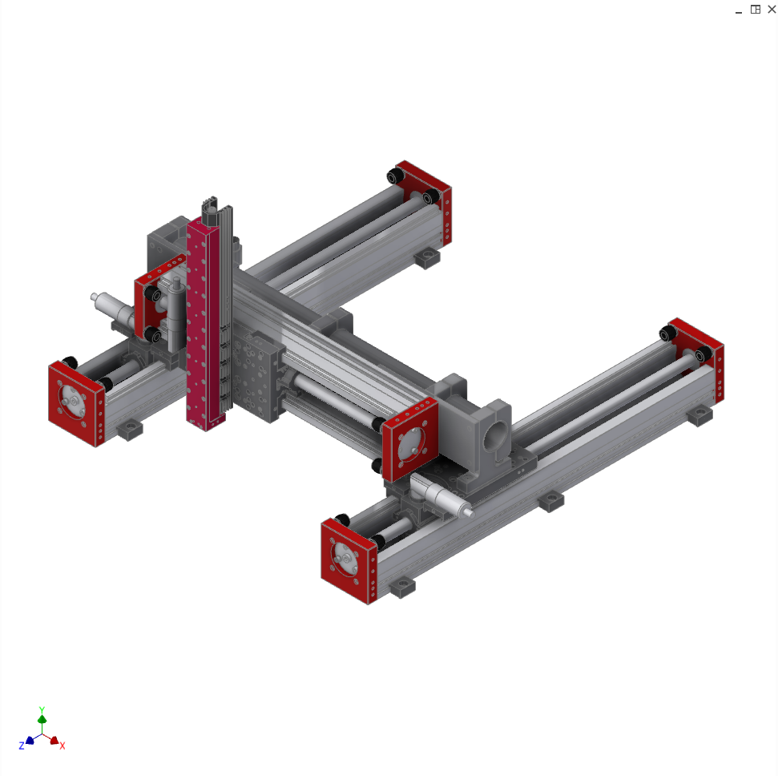
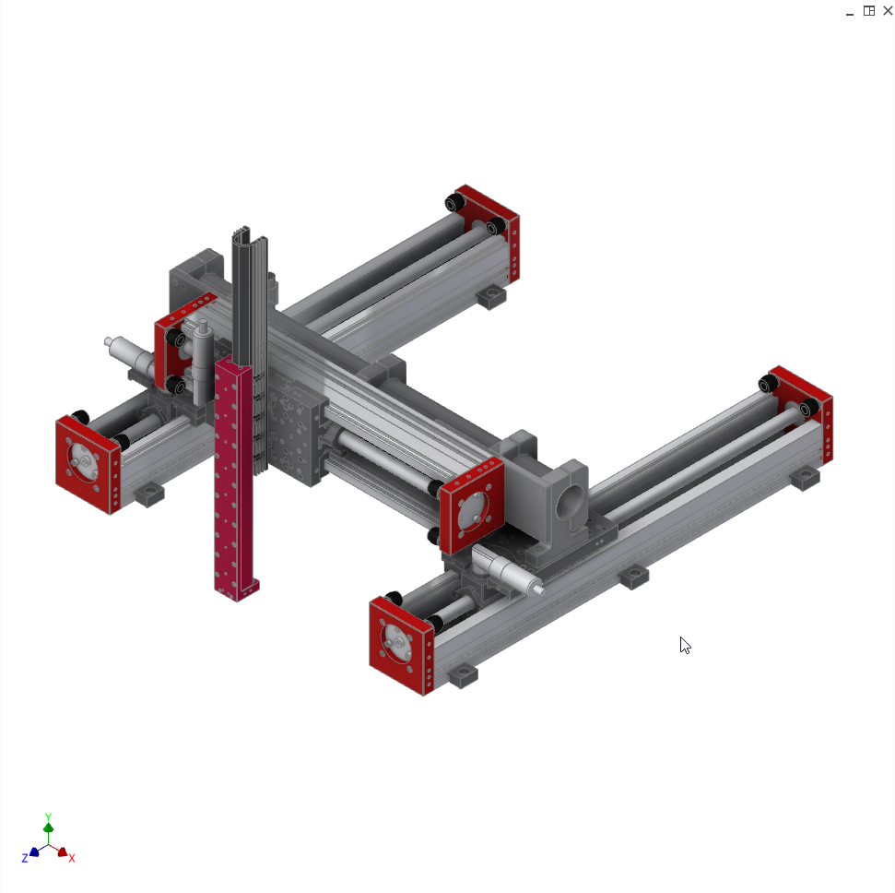
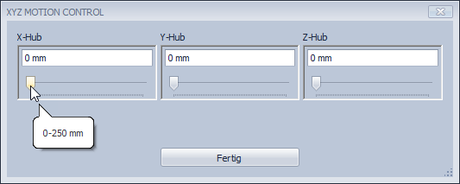
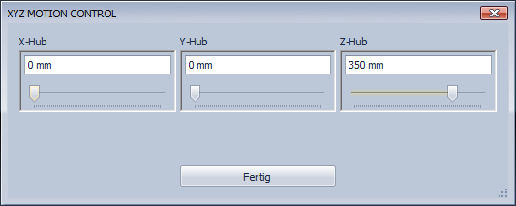
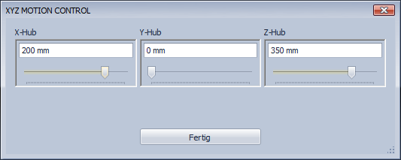
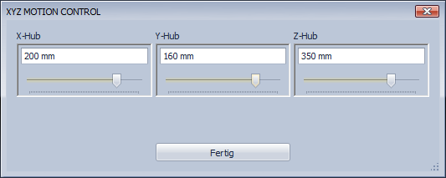
iLogic Formular Variante A
Dynamische Simulation
Die Bewegungsachse ist frei wählbar.
Eine Änderung der Position des Schiebe-reglers wird sofort in das Modell übernommen.

Slide 6
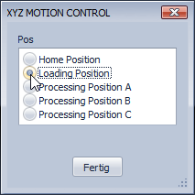
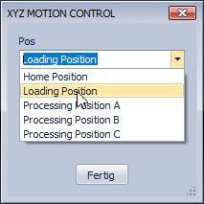
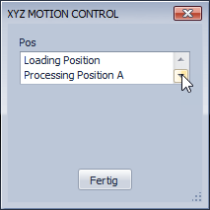
iLogic Formular Variante B
Definition von Bewegungsstellung
Definition eines Benutzerparameters mit einer Liste bestimmter Bewegungsstellungen.
Auswahl des Steuerelementtyps für die Darstellung der Liste.
Kombinationsfeld
Listenfeld
Optionsfeldgruppe
Notes:
David Martin: US Autor, Design Intent in CREO Parametric

Slide 7
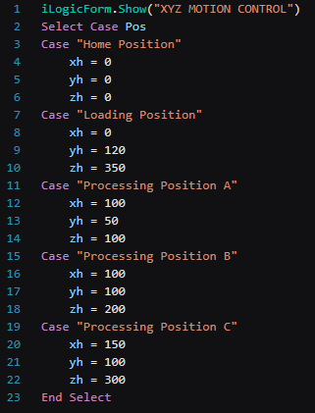
iLogic Formular Variante B
Definition von Bewegungsstellung
Regel zur Zuweisung von Koordinaten zu einer bestimmten Position programmieren.

Slide 8
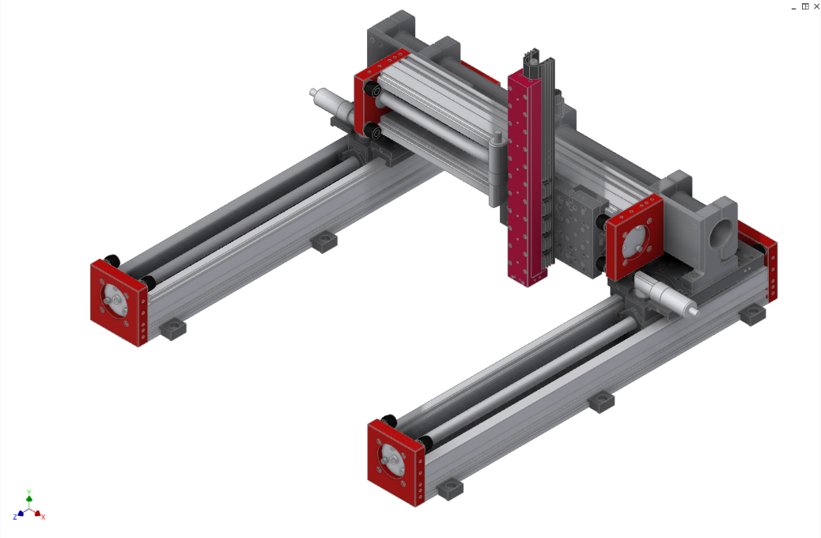
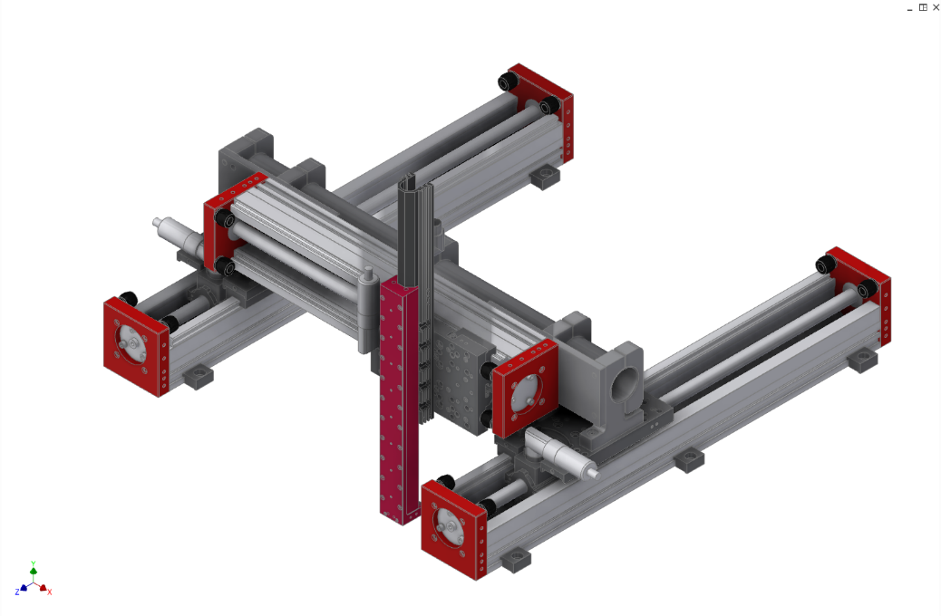
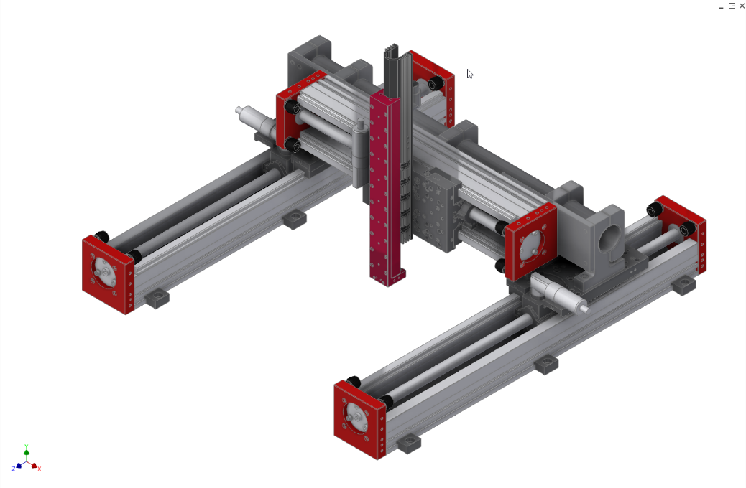
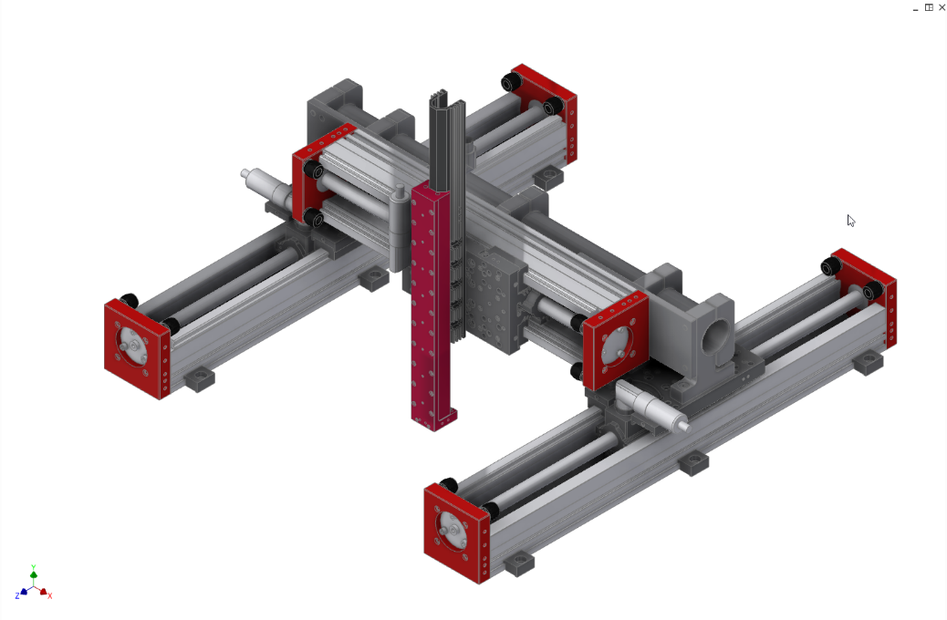
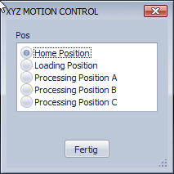
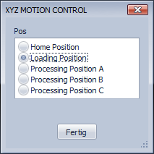
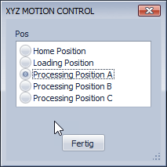
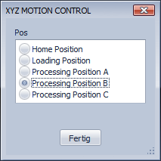
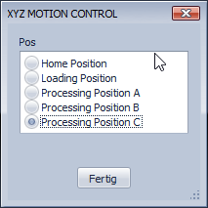
iLogic Formular Variante B
Definition von Bewegungsstellung
Notes:
David Martin: US Autor, Design Intent in CREO Parametric

Slide 9
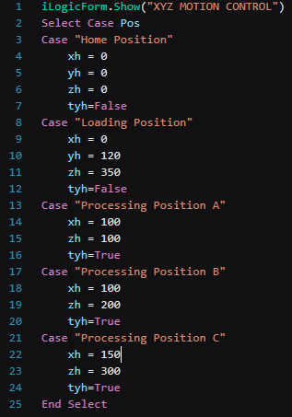
iLogic Formular Variante C
Kombination von Steuerelementtypen
Definition von Bewegungsstellung
In der Bearbeitungsstellung soll die Y-Achse jedoch dynamisch simuliert werden könne.
Aktivierungsparameter aktiviert das Menu für den entsprechenden Schieberegler.

Slide 10
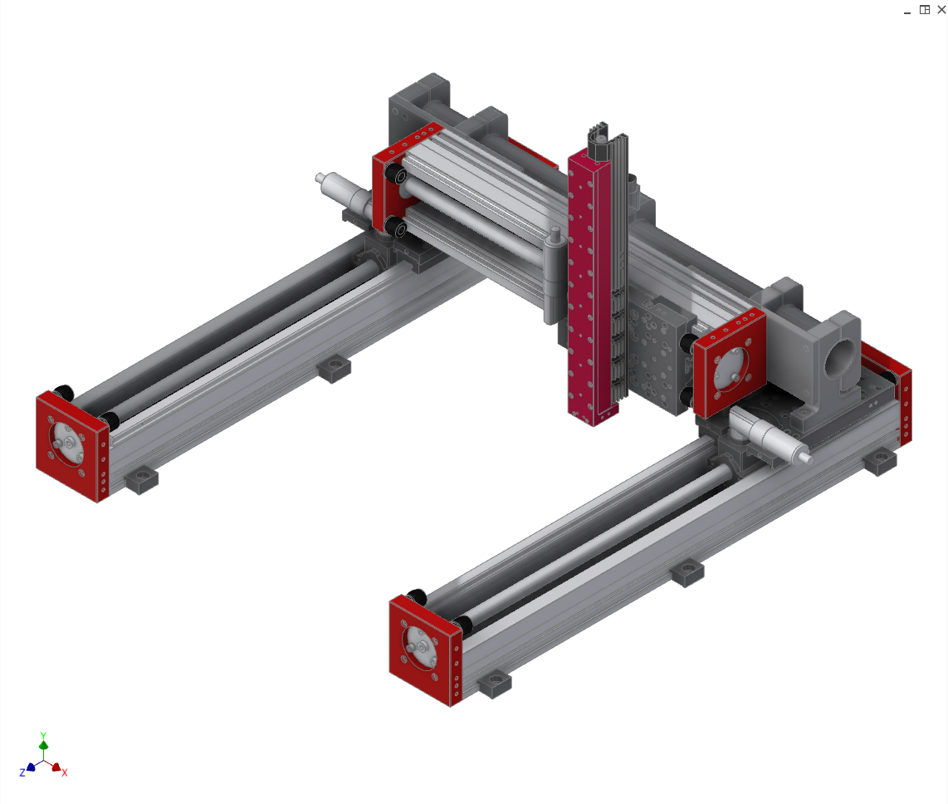
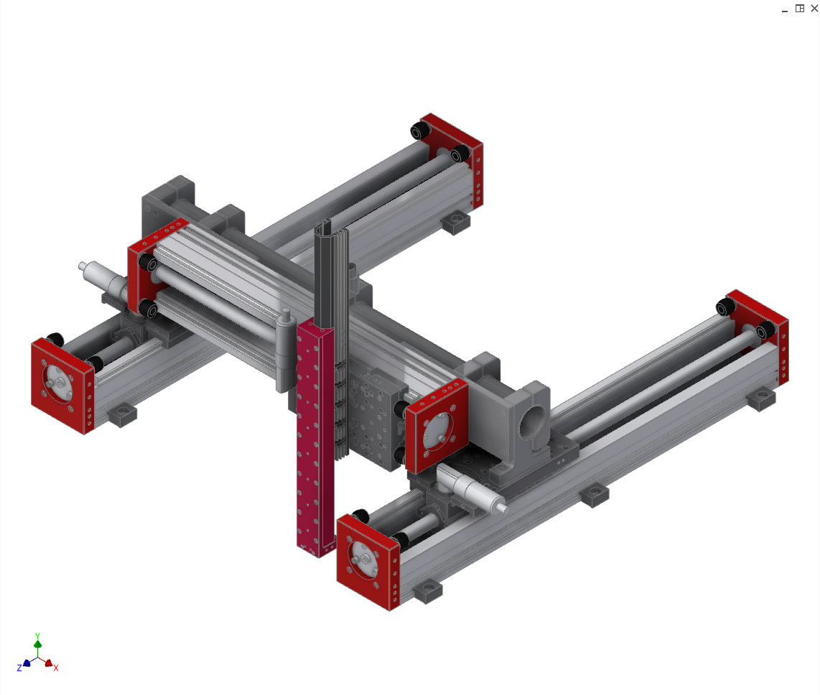
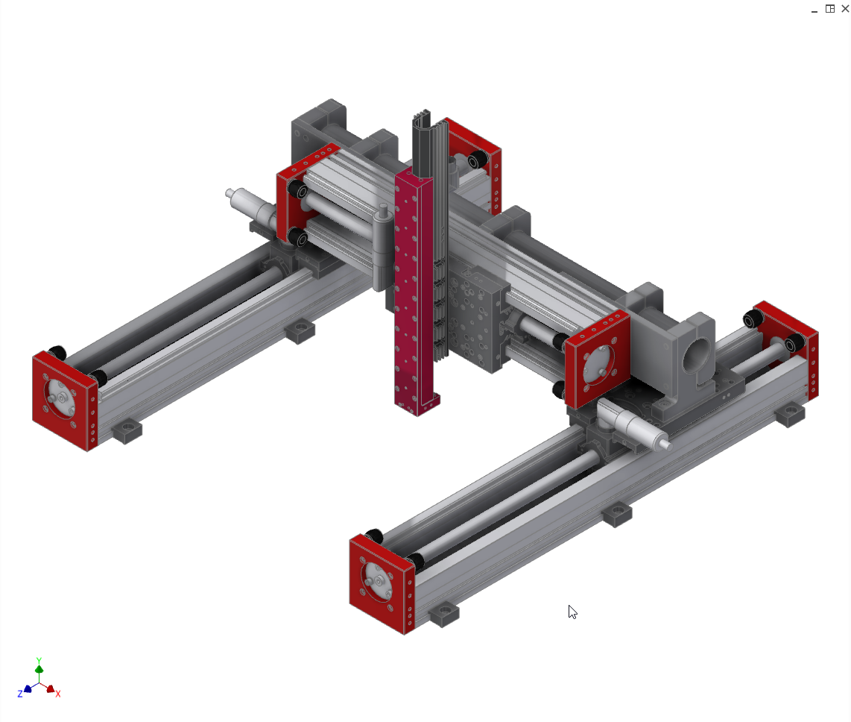
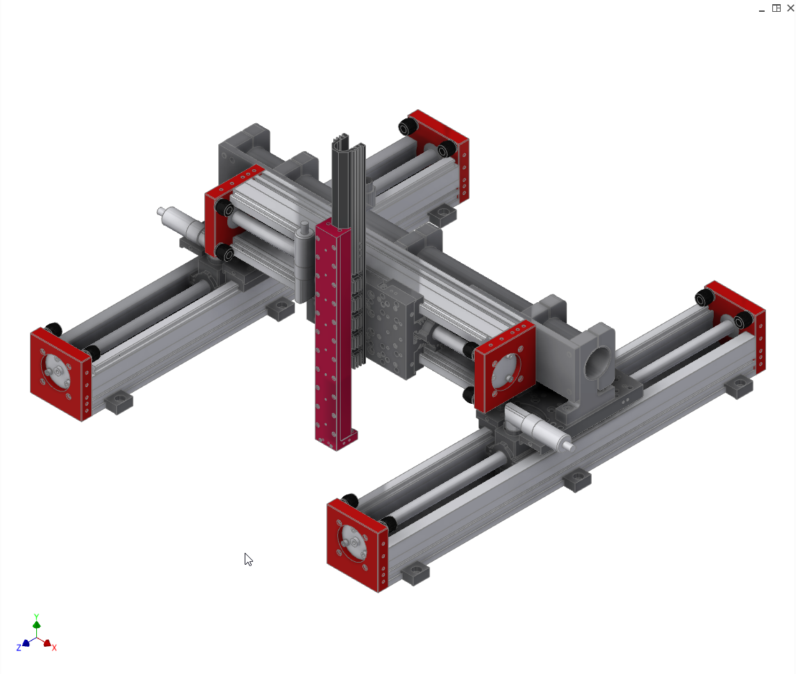
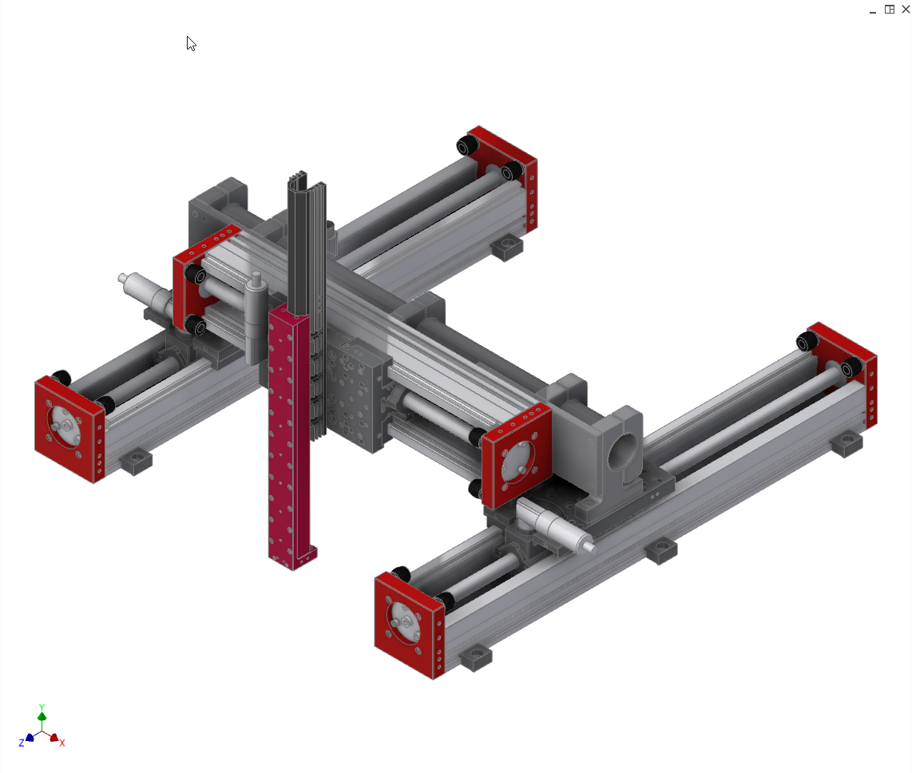
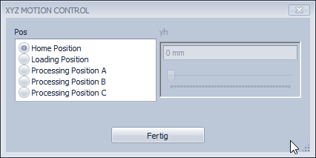
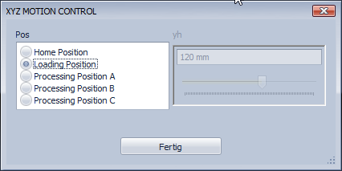
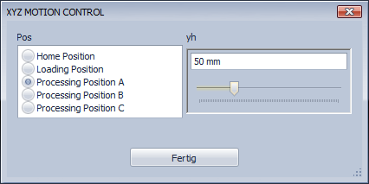
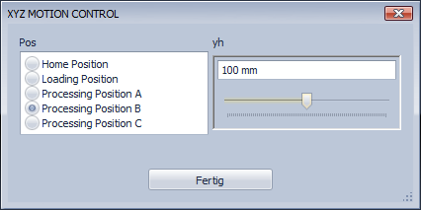
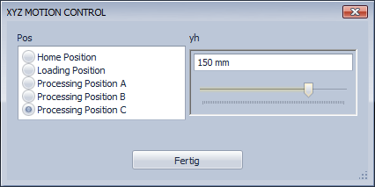
iLogic Formular Variante C
Kombination von Steuerelementtypen

Slide 11
Fazit
Mit iLogic Formulare lassen sich komplexe Bewegungsabläufe, Prozesse, Bearbeitungs-positionen sehr einfach darstellen, präsentieren und simulieren.
Die Bedienung ist auch für Dritte benutzer-freundlich.
Der Aufwand für die Bearbeitung des hier präsentierten Beispiels (inclusive Download der 3D Daten und deren Aufbereitung): < 0,5 h

Slide 12
Thank you for your attention
Questions?

